Slide 1
our universe 우주 커뮤니티
2014111619 멀티미디어학과 원종아

Slide 2
전체 테마
우주를 좋아하는 사람들을 위한 정보 공유,
친목 커뮤니티

Slide 3
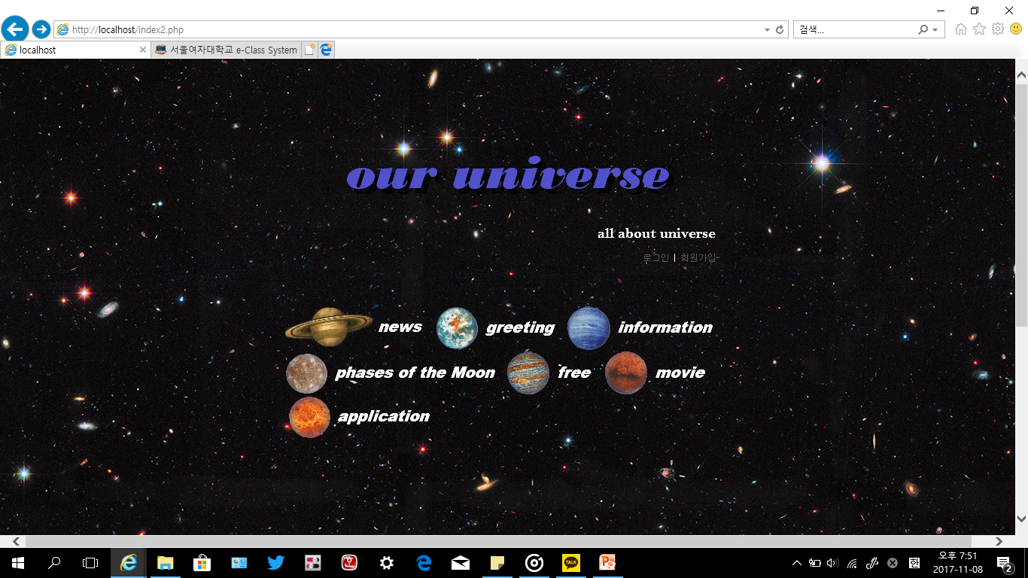
index.php 실행화면

Slide 4
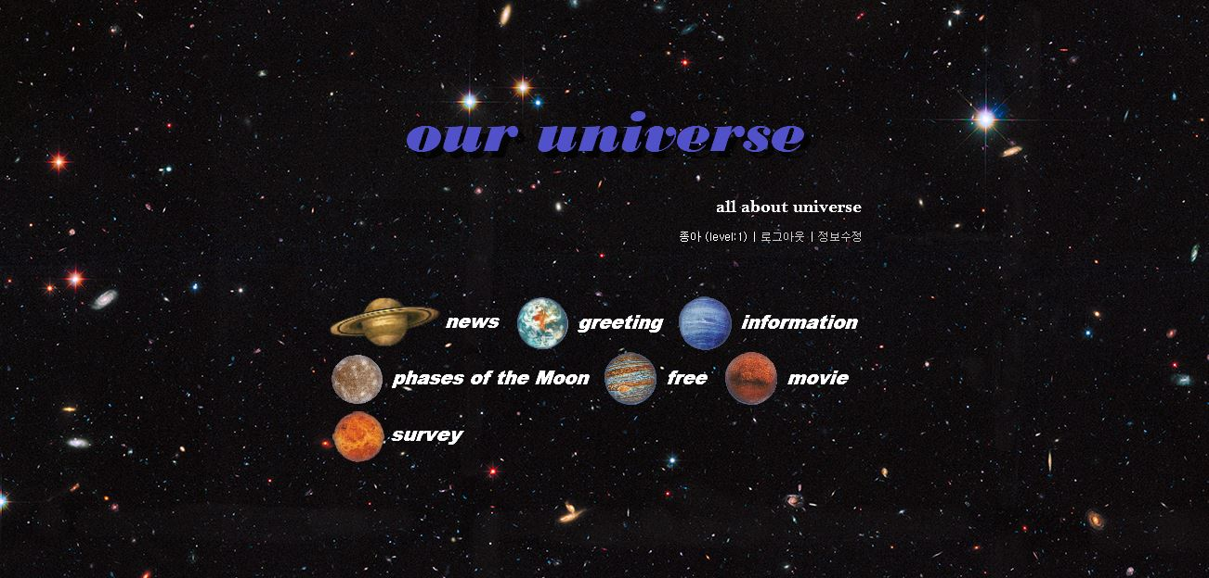
index.php
login/member_form_modify.php
login/logout.php
news/list.php
greet/list.php
info/list.php
free/list.php
movie/list.php
moon/moon.php
survey/survey.php

Slide 5




메뉴 소개
→ 자유게시판, 우주 주제가 아니더라도 자유롭게 소통할 수 있는 공간
level8 이상부터 글쓰기, 댓글 쓰기 가능
→ 가입 인사, 회원 가입 후 첫 글을 쓰는 공간
처음 가입 시 level9이지만 가입 인사 게시판에 글을 작성하고
다시 로그인을 하면 level8로 등업이 되어 모든 게시판을 이용할 수
있다.
→ 우주 지식을 올리는 공간
level8부터 글쓰기, 댓글 쓰기 가능
→ 날짜를 입력하면 양력 날짜를 음력 날짜로 바꾸어
보여주고, 입력한 날의 달의 위상을 알려주는 공간

Slide 6





공지 버튼은 level 1 에게만 보이기 때문에 공지는 관리자만 쓸 수 있다.
글쓰기와 댓글 쓰기는 level8부터 쓸 수 있다.
→ 천문 관측 장소 투표
level8부터 설문 참여할 수 있음
level8부터 글쓰기와 댓글 쓰기를 할 수 있다.

Slide 7
회원가입 계획

Slide 8
회원가입 시 필요한 데이터베이스 테이블
테이블 명 (member)
member.sql
필드명 | 타입 | 추가 사항 | 설명
id | char(15) | not null, primary key | 아이디
pass | char(15) | not null | 비밀번호
name | char(10) | not null | 이름
nick | char(10) | not null | 닉네임
hp | char(20) | not null | 전화번호
email | char(80) |  | 이메일
resist_day | char(20) |  | 가입일
level | int |  | 회원레벨

Slide 9
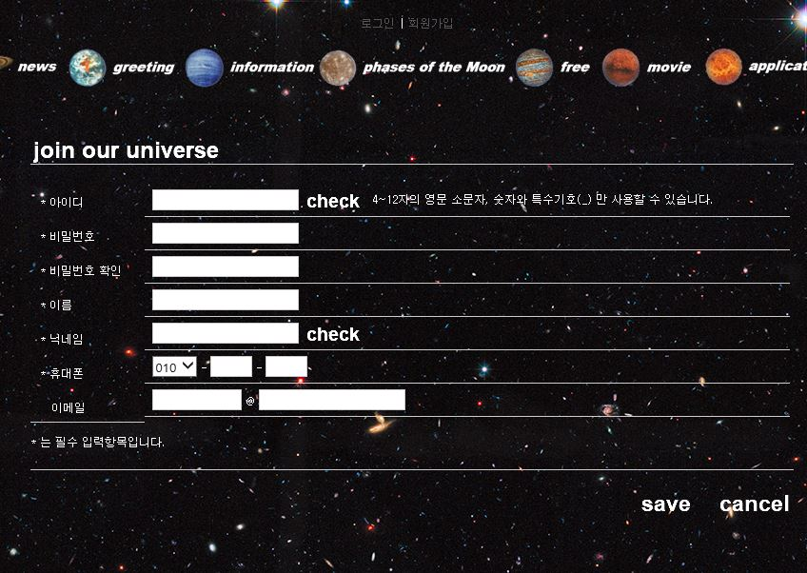
* 전체 양식 -> member_form.php
아이디 중복확인 -> check_id.php
document.member_form.id.value
닉네임 중복확인 -> check_nick.php
document.member_form.nick.value
지금까지 입력한 정보 삭제, 회원가입 취소 -> member_form.php / reset_form()
입력한 회원가입 정보 저장 -> insert.php

Slide 10
회원가입 플로우 차트
회원가입 정보 입력
Id 입력
Id 중복
비밀번호입력
같지 않으면
값이 없을 경우
비밀번호확인
이름입력
닉네임 입력
닉네임 중복

Slide 11
휴대폰 입력
이메일 입력
취소 버튼 클릭
저장 버튼 클릭
Insert.php를 통해 member 테이블에 입력한 회원가입 정보 저장

Slide 12
member_form.php
-> 전체적인 회원가입 형식을 지정,
아이디, 닉네임 중복확인 함수
데이터를 입력하지 않았을 경우의 함수
취소 버튼 클릭 시 함수
제대로 입력했을 경우 insert.php로 데이터 넘김
member.sql
-> 입력된 회원 정보 저장하는 테이블 생성 sql 파일
insert.php
-> 데이터베이스에 접속해 입력된 데이터를 해당 테이블에 전달
check_id.php
-> 아이디가 중복됐는 지 체크하는 파일
check_nick.php
-> 닉네임이 중복됐는 지 체크하는 파일
회원가입 시 필요한 파일

Slide 13
로그인 계획

Slide 14
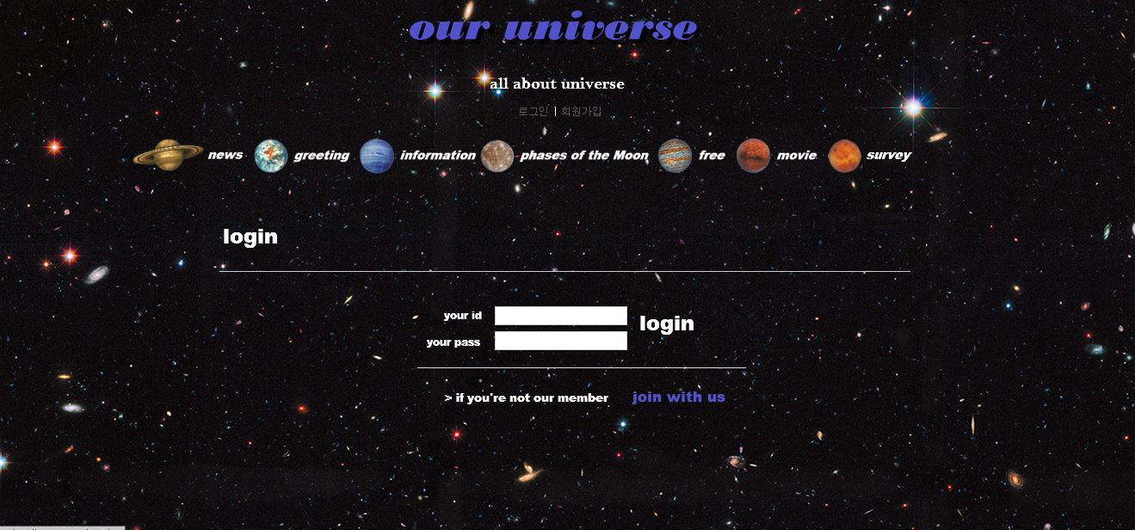
클릭 시
$id와 $pass 가지고
login.php로 넘어감
$id
$pass
클릭 시
member/member_form.php
으로 이동

Slide 15
로그인 플로우차트
로그인 정보 입력
둘 중 하나라도 입력하지 않았을 경우
아이디, 비밀번호 입력
비밀번호가 틀렸을 경우
등록된 아이디가 아닌 경우
입력된 정보를 유저 데이터에 갱신

Slide 16
로그인 시 필요한 파일
Login.php
-> 아이디나 비밀번호가 입력되지 않았을 경우 메시지 출력
입력됐을 경우 아이디가 데이터베이스에 존재하는 지 체크
아이디가 존재할 경우 비밀번호 맞는 지 체크
둘 다 맞을 경우 현재 유저 데이터를 저장된 데이터로 갱신
세션 적용
Login_form.php
-> 로그인 화면의 전체적인 형태를 지정하는 파일
그리고 이 정보를 login.php로 넘긴다.

Slide 17
로그아웃, 정보수정 계획

Slide 18
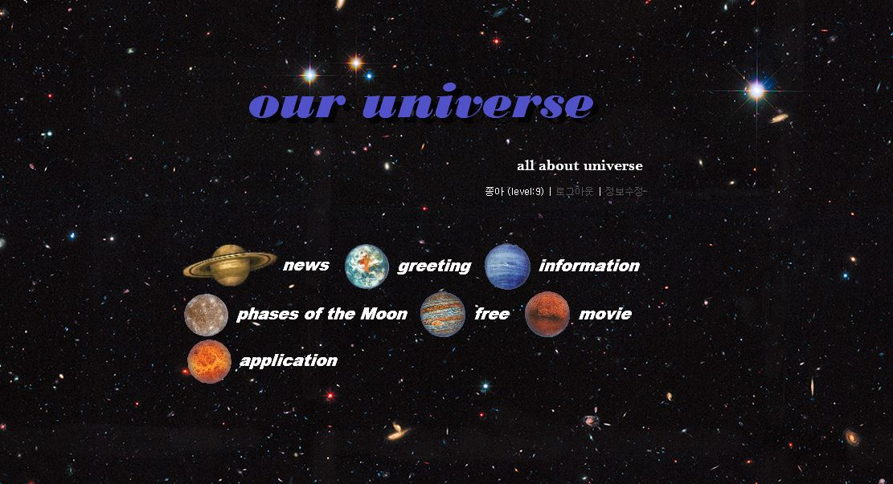
top_login1.php/logout.php

Slide 19
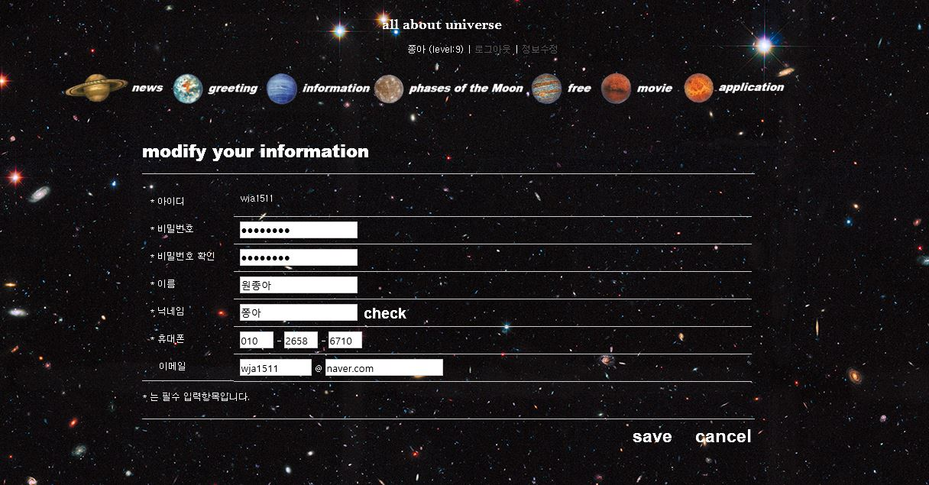
top_login2.php/logout.php
member_form_modify.php/check_nick( )
member_form_modify.php/reset_form( )
member_form_modify.php/check_input( )
member_form_modify.php -> 전체 구성

Slide 20
로그아웃과 정보수정을 하기 위해 필요한 파일
logout.php
-> 세션 유저에 있는 정보를 unset시킨다.
member_form_modify.php
-> 회원 정보 수정 전체적인 형식 (데이터베이스에 있는 정보를 들여온다.)
정보가 제대로 입력됐는지 확인하는 함수
취소 버튼 누르면 입력한 정보 리셋시키는 함수
modify.php
-> 수정된 정보를 데이터베이스 테이블에 업데이트한다.

Slide 21
로그아웃 플로우차트
로그아웃
클릭
세션 정보 언셋

Slide 22
회원 정보 수정 플로우차트
회원 수정 정보
입력
수정 비밀번호 입력
수정
비밀번호확인
입력
비밀번호 확인
불일치
입력하지 않았을
경우
수정 이름 입력
수정
닉네임
입력
닉네임
중복

Slide 23
입력하지 않았을
경우
수정
휴대폰번호 입력
수정
이메일
입력
취소 버튼 클릭
데이터베이스 회원 정보 갱신

Slide 24
가입입사 게시판 계획

Slide 25
가입인사 게시판 구축 시 필요한 파일
delete.php
-> num에 해당하는 글을 삭제하는 파일
greet.sql
-> 가입입사 게시판 구축 시 필요한 데이터베이스 테이블 생성 sql 파일
insert.php
-> 로그인 한 상태가 아니거나 제목, 내용이 없는 경우 알림창 띄움
modify mode인 경우 수정한 내용을 update문을 통해 greet 테이블에 저장된 데이터 갱신
그 외(글을 쓸 경우)는 insert문으로 greet 테이블에 입력한 데이터 저장
list.php
-> 가입인사 게시물의 기본 첫 화면의 전체적 형태
select문 통해 검색 기능
한 페이지 안에 몇 개의 글을 보이게 할 것인지와 페이지 설정

Slide 26
modify_form.php
-> 수정할 때의 화면 형태
수정을 하면 글 번호로 데이터를 insert.php로 넘긴다
view.php
-> 글을 클릭했을 때 보이는 화면 모습
write_form.php
-> 글을 쓸 때 보이는 페이지 형태
글쓰기 버튼을 누르면 데이터를 insert.php로 넘긴다

Slide 27
가입인사 게시판에 필요한 데이터베이스 테이블
테이블 명 (greet)
greet.sql
필드명 | 타입 | 추가 사항 | 설명
num | int | not null, auto_increment, primary key | 글 번호
id | char(15) | not null | 아이디
name | char(10) | not null | 이름
nick | char(10) | not null | 닉네임
subject | char(100) | not null | 글 제목
content | text | not null | 글 내용
regist_day | char(20) |  | 등록일
hit | int |  | 조회수
is_html | char(1) |  | html

Slide 28
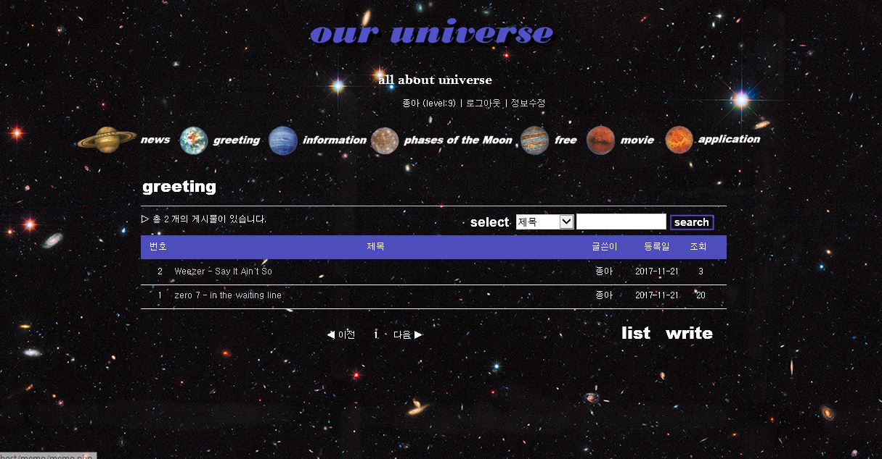
list.php
list.php?mode=search
$search
$search
view.php
$num 넘어감
list.php
첫 화면
write_form.php
$userid

Slide 29
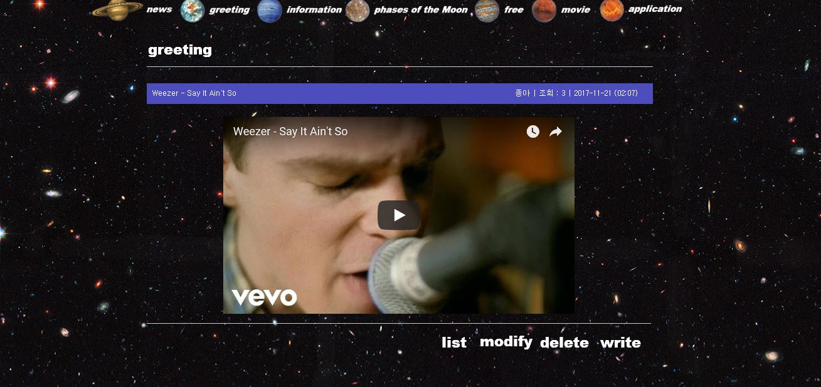
delete.php
$num
modify_form.php
$num
write_form.php
$user_id
list.php
첫 화면

Slide 30
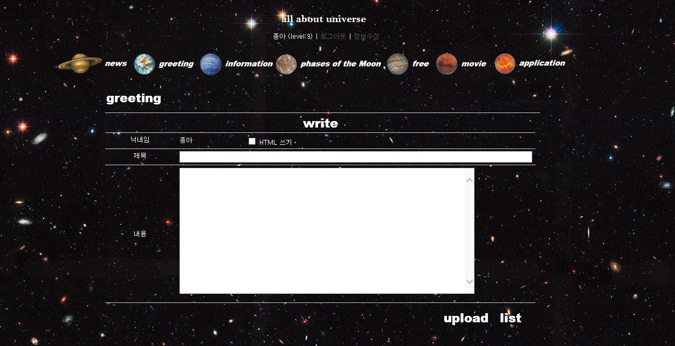
list.php
첫 화면
'$userid', '$username',
'$usernick', '$subject',
'$content', '$regist_day','$is_html'
insert.php로 넘어간 후
정상적으로 데이터가 저장되면
insert.php/list.php?page=$page

Slide 31
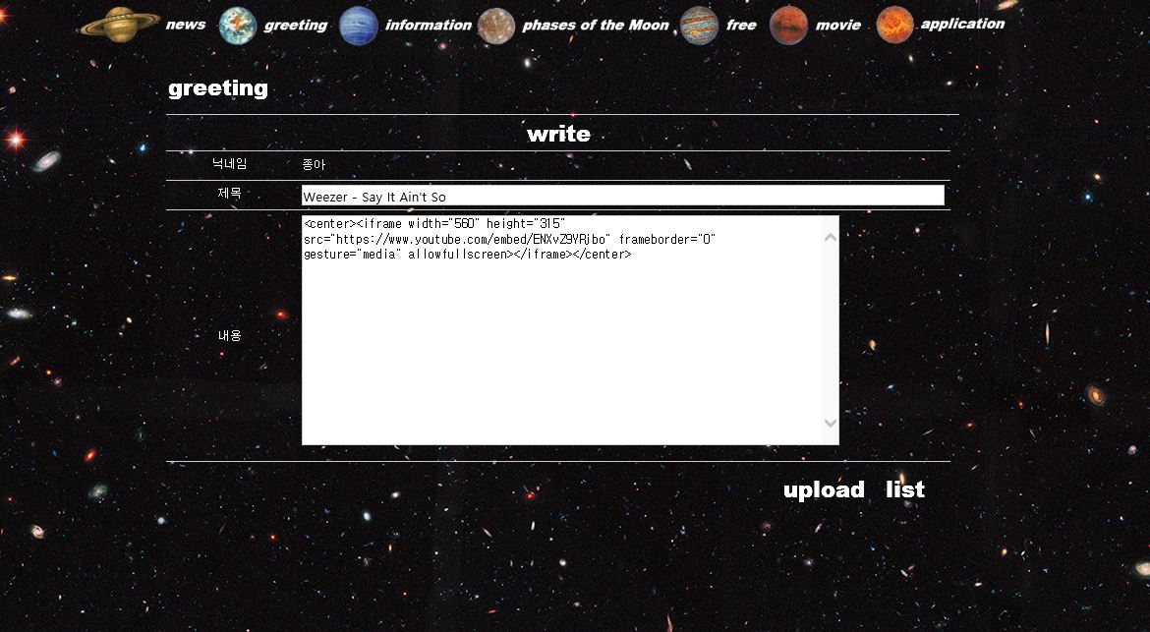
list.php
첫 화면
insert.php로 넘어간 후 ($num, $mode, $subject, $content)
정상적으로 데이터가 저장되면
insert.php/list.php?page=$page

Slide 32
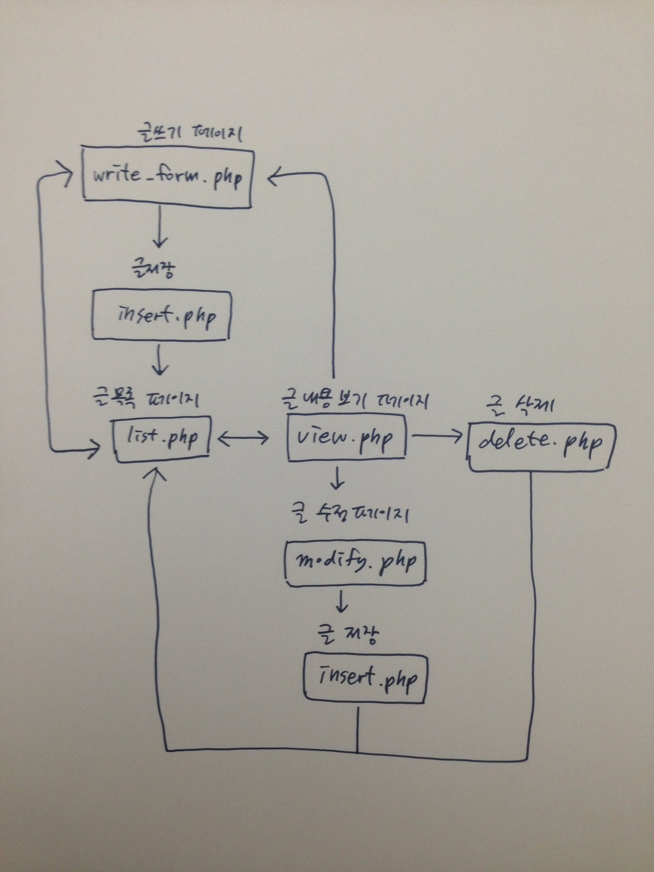
가입인사 게시판
전체적인 흐름

Slide 33
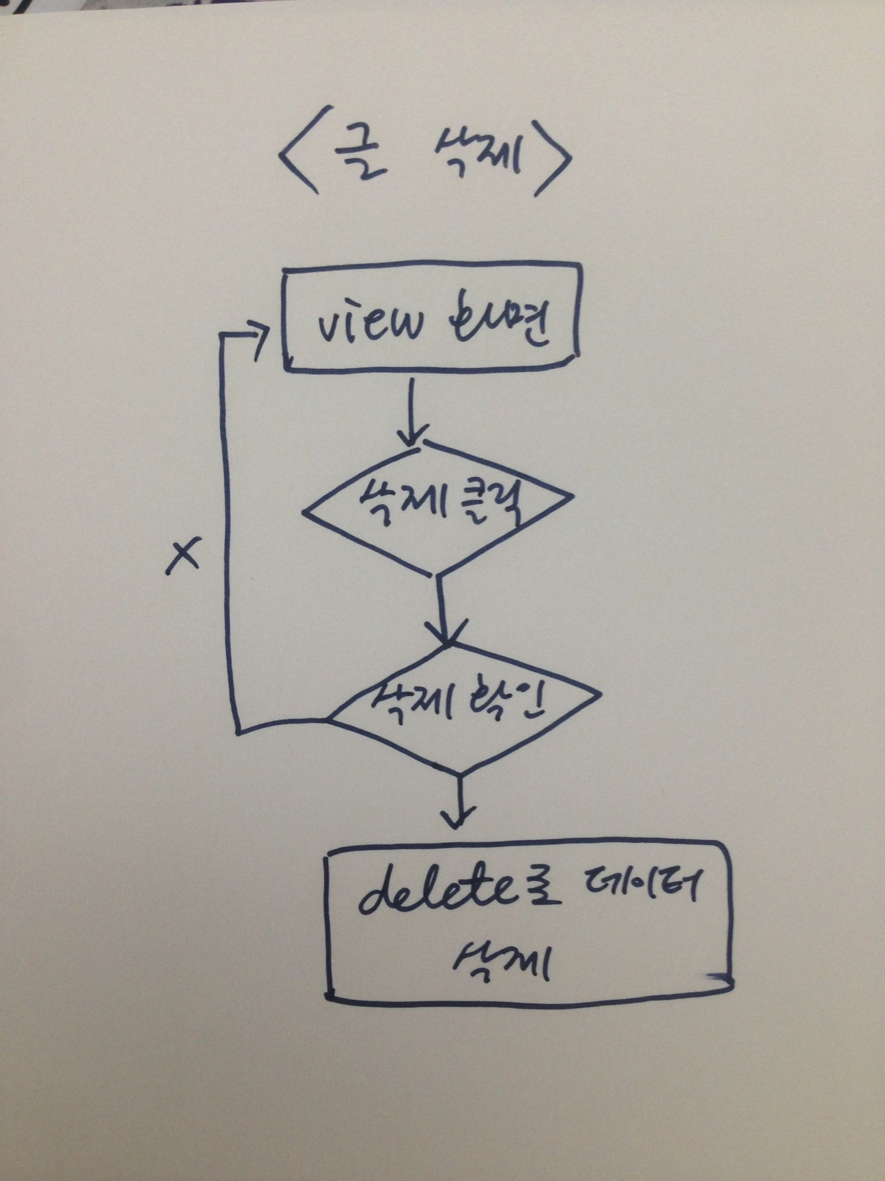

Slide 34
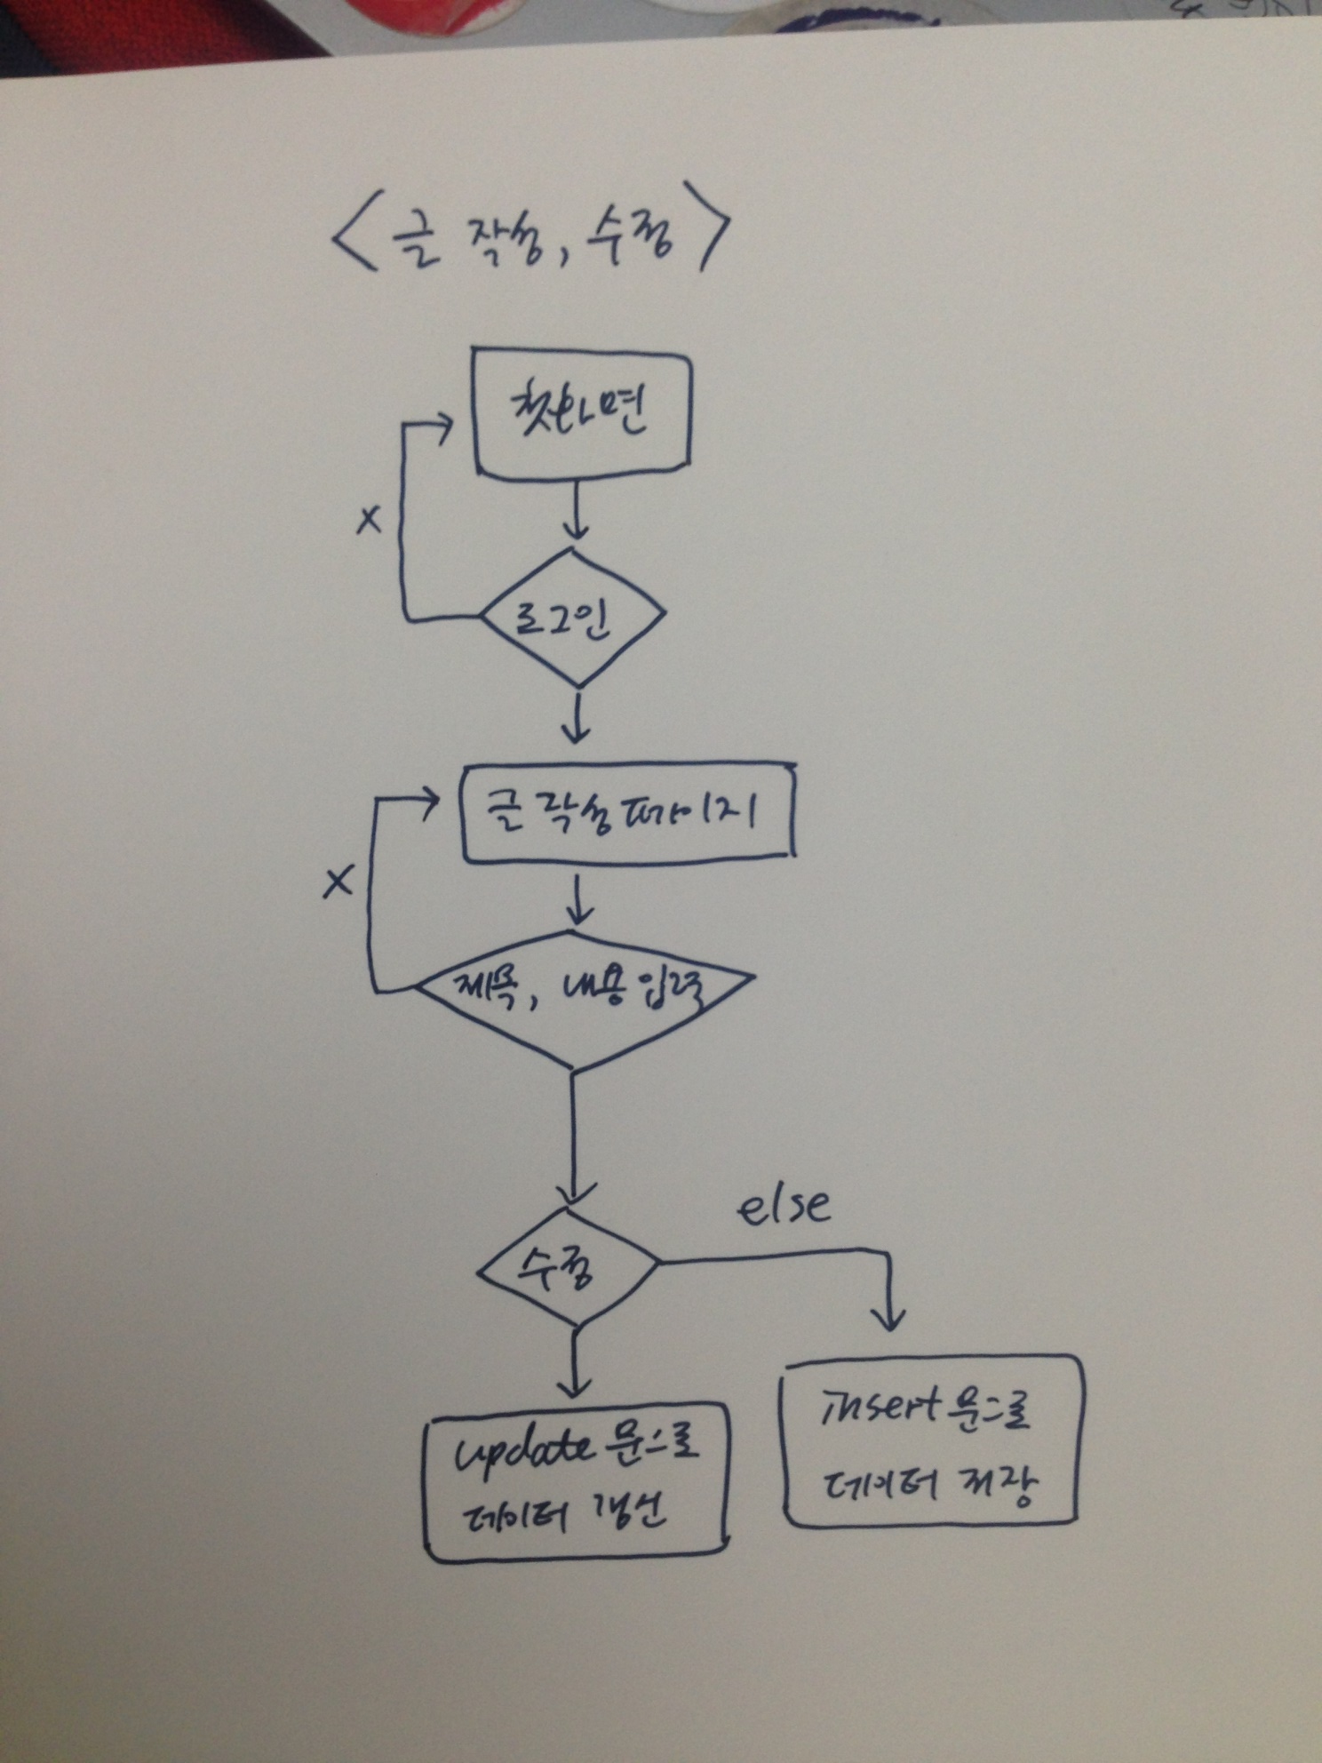

Slide 35
phases of the Moon 게시판 계획

Slide 36
phases of the Moon 게시판에 필요한 데이터베이스 테이블
테이블 명 (moon)
moon.sql
필드명 | 타입 | 추가 사항 | 설명
num | int | not null, primary key | 이미지를 불러오는 데 쓸 번호
moon_image | char(20) | not null | 이미지의 이름을 저장해둔 필드

Slide 37
phases of the Moon 게시판 구축 시 필요한 파일
moon.sql
-> 이미지 이름을 저장했다가 불러올 데이터베이스 테이블 생성 sql문
moon.php
-> 달의 위상을 알고 싶은 날짜 입력 폼
check 버튼 누르면 show_moon.php로 넘어가 연산해 음력 날짜,
달의 위상 결과를 보여준다.
show_moon.php
-> 입력한 날짜의 음력 날짜로 바꾸는 함수와 그 결과 값을 기준으로
if문을 사용해 날짜 별로 달의 위상을 설정한 파일
달의 위상 사진을 불러올 때 moon 테이블에 있던 이미지 이름을
불러와 이미지를 띄운다.

Slide 38
phases of the Moon 게시판 플로우 차트
음력 날짜와 달의 위상을 알고 싶은 날짜 입력
moon.php
check 버튼
back 버튼
입력한 날짜에 해당하는 음력 날짜와 달의 위상 설명, 사진 출력
show_moon.php

Slide 39
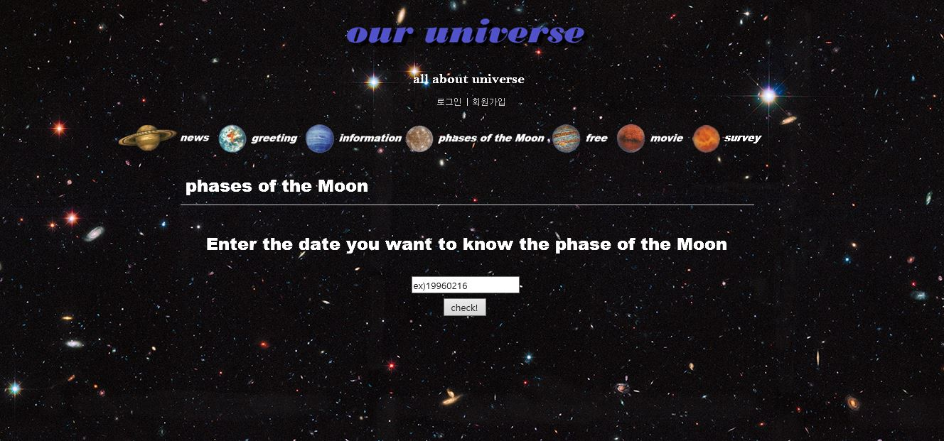
moon.php
$total 입력 ---→
클릭하며 입력한 값을
show_moon.php로
post 방식을 통해 넘긴다.
moon.php 실행 화면

Slide 40
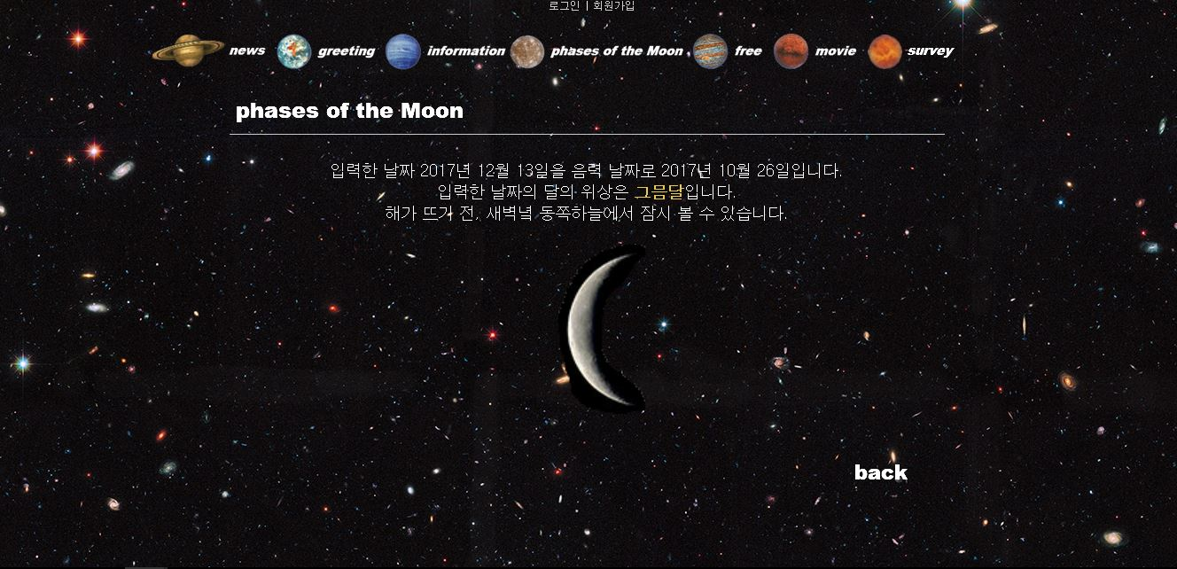
①
②
③
④
⑤
⑥
①
$getYEAR = substr($total,0,4);
②
$getMONTH = substr($total,4,2);
③
$getDAY = substr($total,6,2);
④
$result= SolaToLunar($total);
$year = $result[year];
⑤
$month = $result[month];
⑥
$day1 = $result[day];
$day = substr($day1,1,2);
<a href="moon.php"><img src="../img/moon_back.png"></a>
back 버튼 누르면 다시 입력할 수 있는 창 moon.php로 돌아감
$row = mysql_fetch_array(mysql_query("SELECT moon_image FROM moon WHERE num = n"));
?>
<div id = moon><img src = "../img/<?=$row[moon_image]?>.png"></div>
<?

Slide 41
free 게시판 계획

Slide 42
free 게시판에 필요한 데이터베이스 테이블
테이블 명 (free)
free.sql
필드명 | 타입 | 추가 사항 | 설명
num | int | not null auto_increment, primary key | 글 번호
id | char(15) | not null | 아이디
name | char(10) | not null | 이름
nick | char(10) | not null | 닉네임
subject | char(100) | not null | 글 제목
content | text | not null | 글 내용
regist_day | char(20) |  | 등록일
hit | int |  | 조회수
is_html | char(1) |  | html

Slide 43
free 게시판의 리플 구축에 필요한 데이터베이스 테이블
테이블 명 (free_ripple)
free_ripple.sql
필드명 | 타입 | 추가 사항 | 설명
num | int | not null, primary key, auto_increment | 댓글 번호
parent | int | not null | 덧글이 표시되는 메인글의 인련번호
id | char(15) | not null | 아이디
nick | char(10) | not null | 닉네임
content | text | not null | 덧글 내용
resist_day | char(20) |  | 덧글 작성일

Slide 44
free 게시판 구축 시 필요한 파일
delete.php
-> 넘겨받은 $num으로 free 테이블에 저장된 글 삭제, 업로드한 이미지도 삭제
delete_ripple.php
-> 넘겨받은 $ripple_num으로 free_ripple 테이블에 저장된 댓글 삭제
insert.php
-> 업로드 버튼을 누르면 넘어가며 입력한 글을 free 테이블에 삽입한다
insert_ripple.php
-> 댓글 쓰기 버튼을 누르면 넘어가며 입력한 댓글을 free_ripple 테이블에 삽입한다
list.php
-> free 버튼이나 list 버튼을 눌렀을 때 뜨는 페이지, 페이지 변수로 어떤 페이지가
보일 지 정해진다
view.php
-> 글 제목을 클릭했을 때 보여주는 페이지
write_form.php
-> 글쓰기 버튼을 누르면 넘어가며 글을 작성할 수 있다

Slide 45
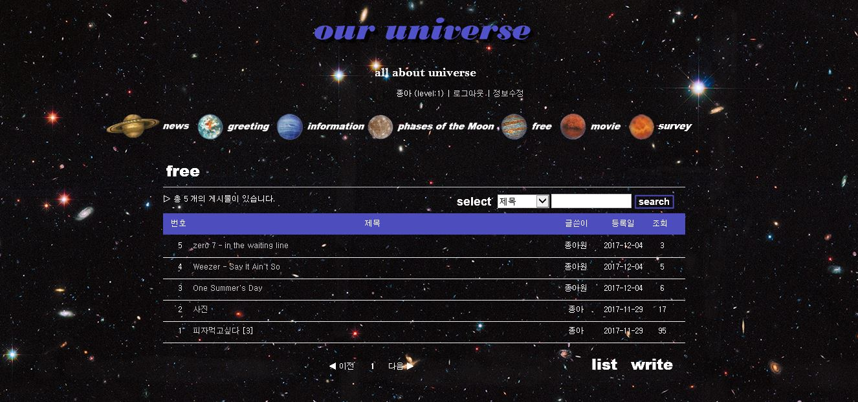
클릭 시 free/list.php
$total_record
$mode=="search"
$search
$item_hit
$item_nick
$item_subject
$item_date
$number
write_form.php?table=<?=$table?>

Slide 46
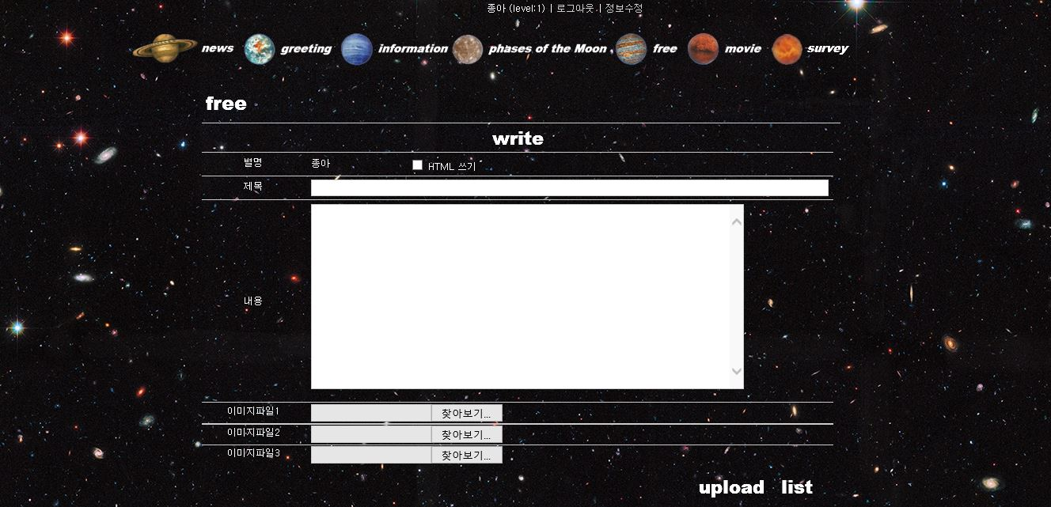
$usernick
$html_ok
document.board_form.subject.value
document.board_form.content.value
$item_file_0
location.href = 'list.php?table=$table&page=$page';
$item_file_1
$item_file_2
insert.php로 넘어감
upfile[]

Slide 47
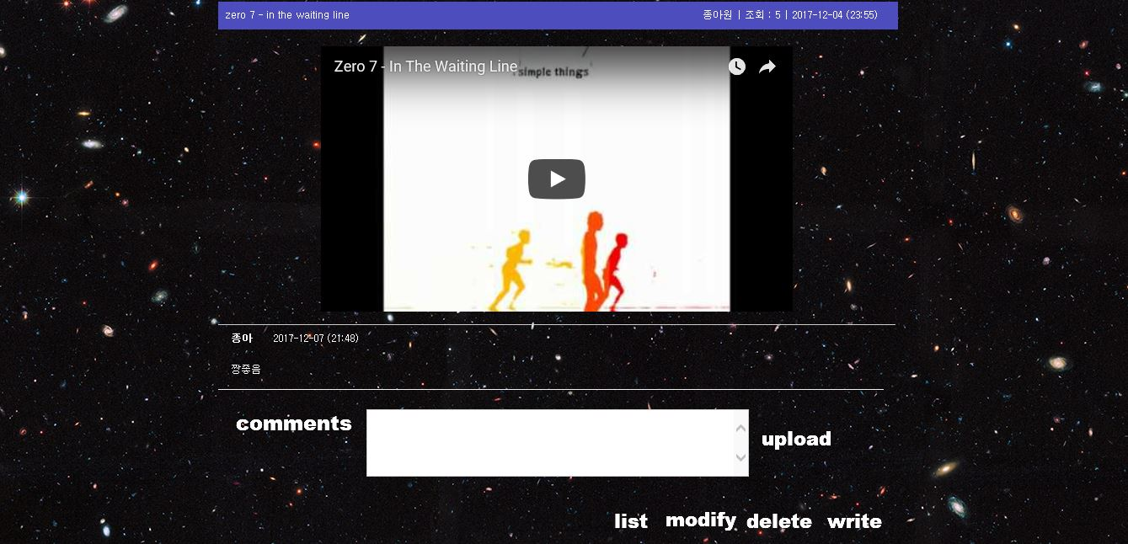
item_subject
$item_nick
$item_hit
$item_date
$item_content
$ripple_nick
본인이 쓴 글이거나 level 1인 사람인 경우
댓글 삭제 버튼이 보인다. 삭제를 누를 경우
delete_ripple.php?table=$table&num=$item_num&ripple_num=$ripple_num
$ripple_date
document.ripple_form.ripple_content.value
$ripple_content

Slide 48
write_form.php?table=<?=$table?>
insert_ripple.php?table=<?=$table?>&num=<?=$item_num?>
write_form.php?table=<?=$table?>&mode=modify&num=<?=$num?>&page=<?=$page?>
delete.php?table=<?=$table?>&num=<?=$num?>
list.php?table=<?=$table?>&page=<?=$page?>

Slide 49
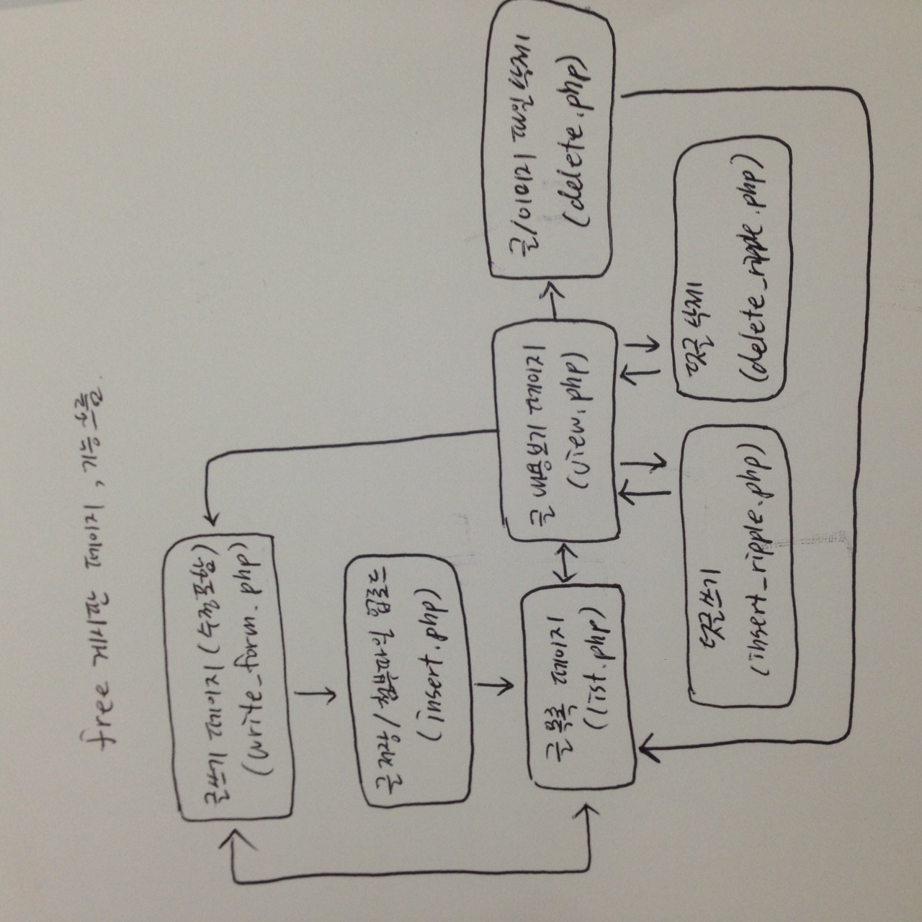

Slide 50
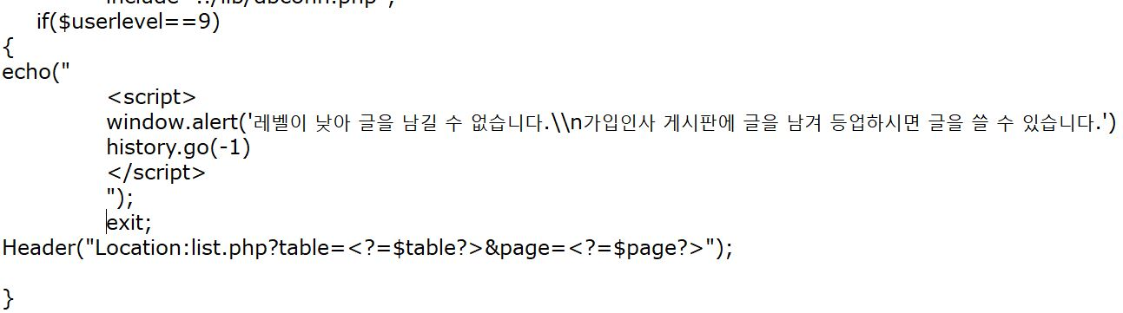
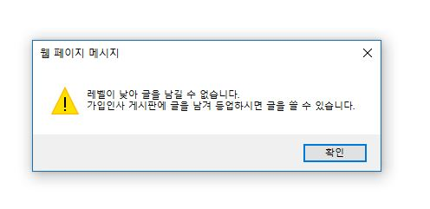
레벨8 이상부터만 글과 댓글을 작성하게 함
레벨이 낮으면 write_form.php 맨 상단에 알람을 뜨게 해 글을 쓰거나
댓글을 쓰게 하는 걸 막는다.

Slide 51
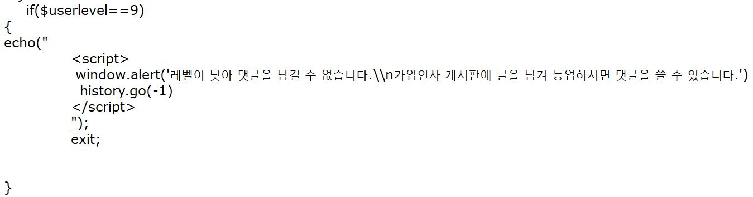
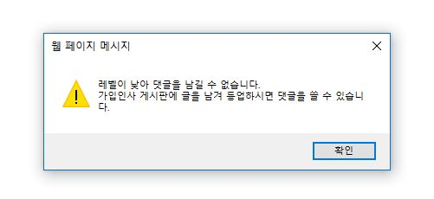
insert_ripple.php 상단에 코드를 넣었다.

Slide 52
information게시판 계획

Slide 53
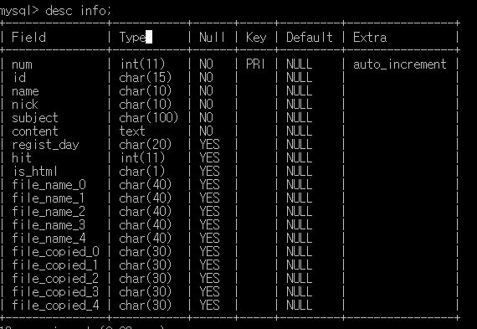
information 게시판에 필요한 데이터베이스 테이블
테이블 명 (info)
info.sql

Slide 54
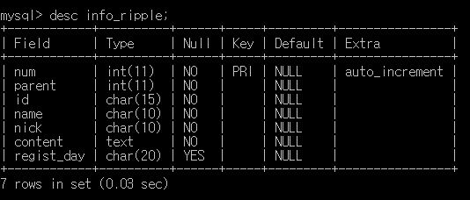
information 게시판의 리플 구축에 필요한 데이터베이스 테이블
테이블 명 (info_ripple)
info_ripple.sql

Slide 55
free 게시판과 플로우차트, 페이지 형식도 같다.
level 8 부터 글과 댓글을 작성할 수 있는 제한도 같다.

Slide 56
news 게시판 계획

Slide 57
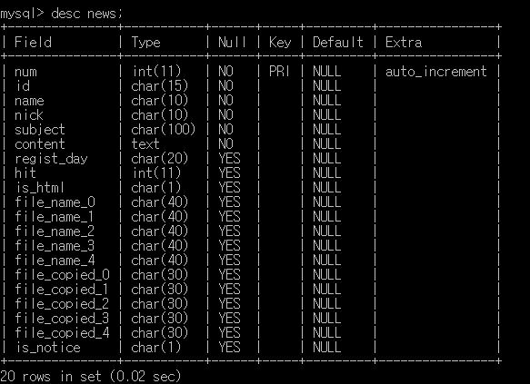
news 게시판에 필요한 데이터베이스 테이블
테이블 명 (news)
news.sql

Slide 58
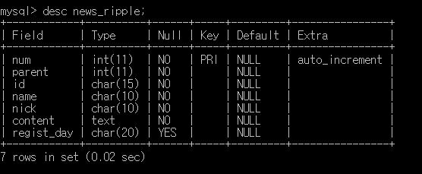
news 게시판의 리플 구축에 필요한 데이터베이스 테이블
테이블 명 (news_ripple)
news_ripple.sql

Slide 59
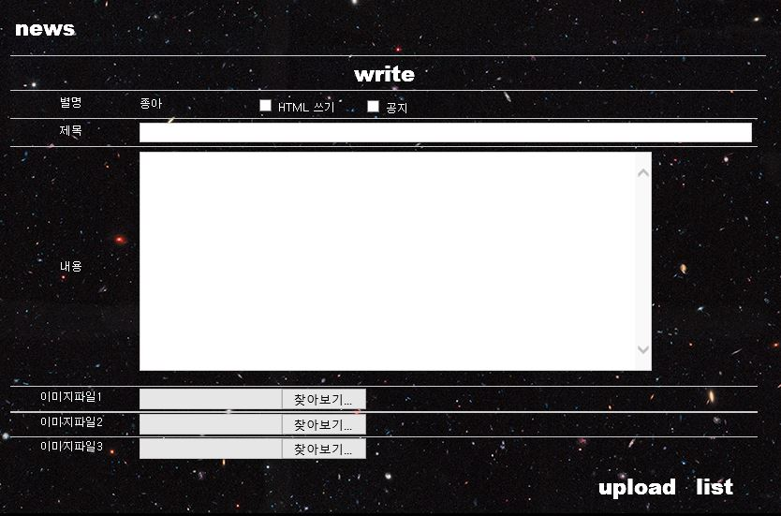
free 게시판과 플로우차트, 페이지 형식도 같다.
level 8 부터 글과 댓글을 작성할 수 있는 제한도 같다.
news 게시판은 대신 level 1인 관리자만 공지 글을 쓸 수 있으며
공지는 체크박스를 이용해 만들었다.
공지를 박스를 선택하고 글을 입력하면 볼드체+파란색+[공지]로 제목이 바뀐다.

Slide 60
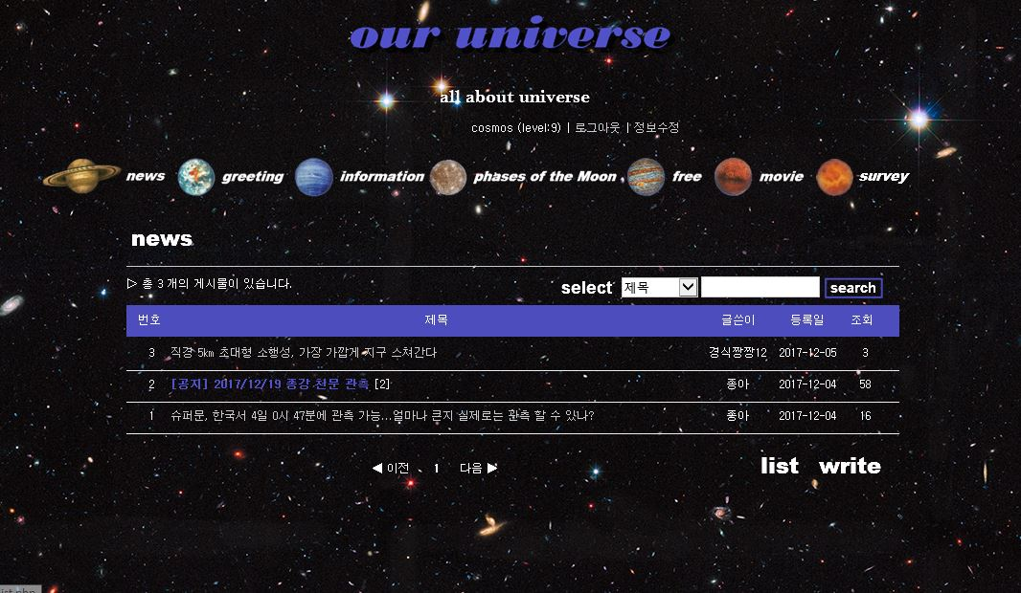

Slide 61
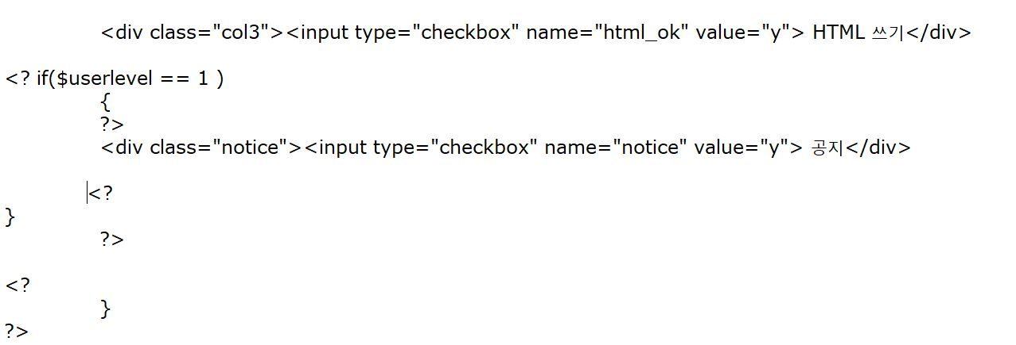
news/write_form.php에 이렇게 코드를 넣었다.

Slide 62
movie 게시판 계획

Slide 63
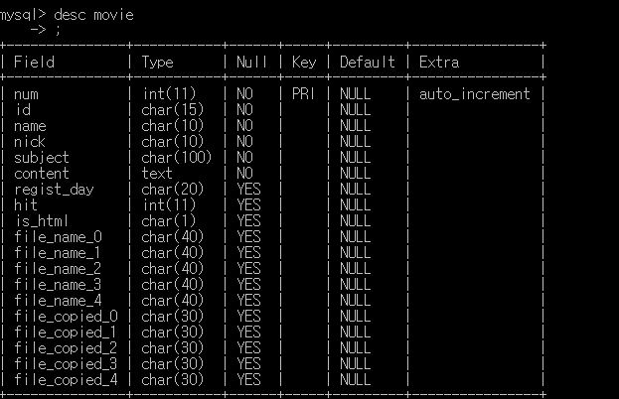
movie 게시판에 필요한 데이터베이스 테이블
테이블 명 (movie)
movie.sql

Slide 64
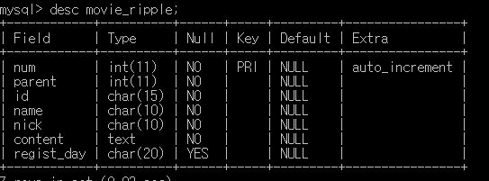
movie 게시판의 리플 구축에 필요한 데이터베이스 테이블
테이블 명 (movie_ripple)
movie_ripple.sql

Slide 65
free 게시판과 플로우차트, 페이지 형식도 같다.
level 8 부터 글과 댓글을 작성할 수 있는 제한도 같다.

Slide 66
survey 게시판 계획

Slide 67
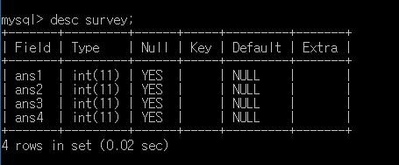
survey 게시판에 필요한 데이터베이스 테이블
테이블 명 (survey)
survey.sql

Slide 68
설문조사 창의 페이지와 기능 흐름
설문조사 페이지
(survey.php)
투표 처리
(update.php)
설문조사 결과 페이지
(result.php)

Slide 69
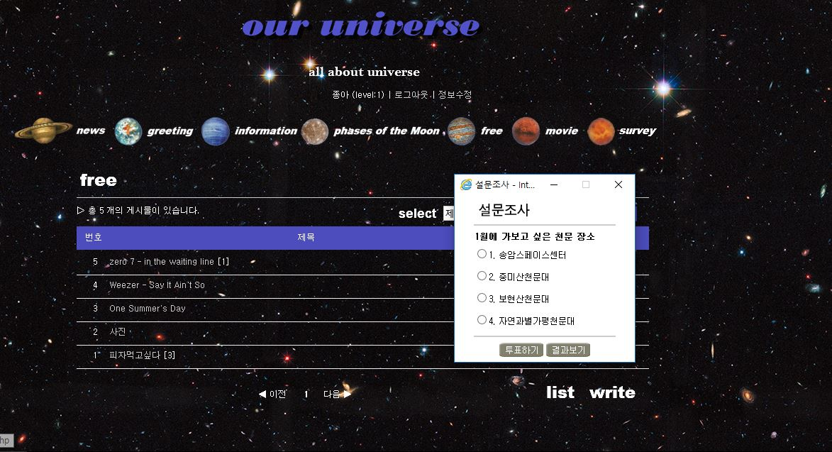
survey.php
result.php
update.php -> result.php

Slide 70
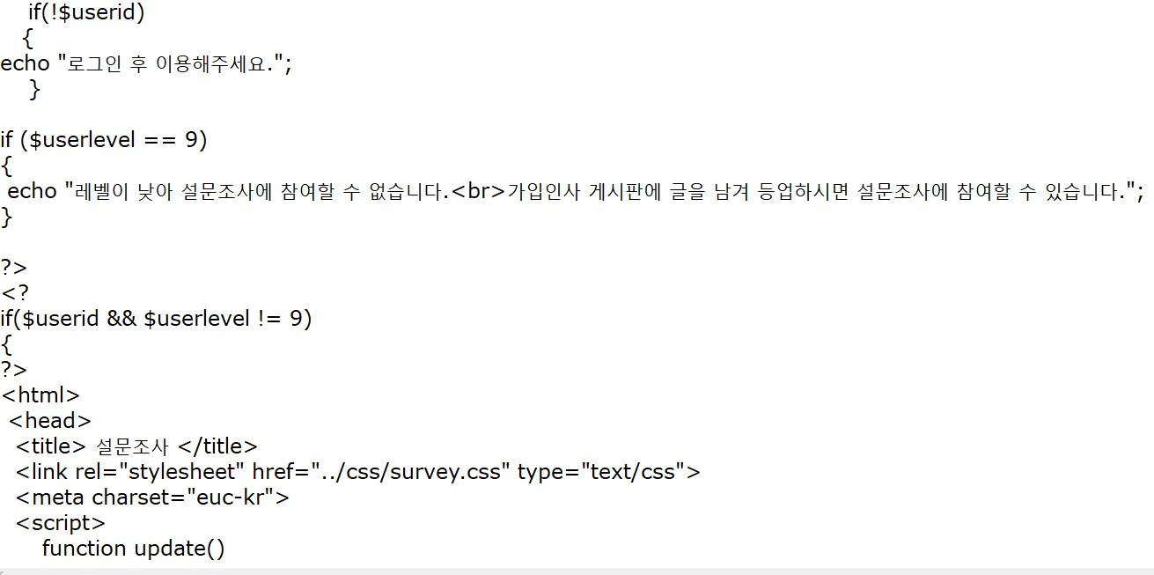
로그인 후, level 8 이상만 설문에 참여할 수 있다.
survey.php 시작 전 코드 삽입.

Slide 71
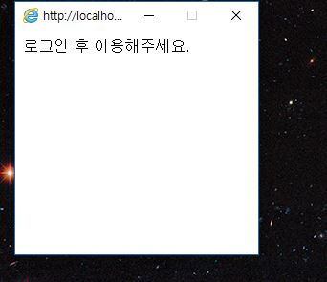
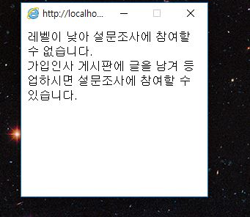
로그인을 하지 않았을 때와 level 9일 때 뜨는 실행화면

